Slide 1
第二十三章
辐射传热

Slide 2
§23-1 热辐射的基本概念
1. 热辐射特点
(1) 定义：由热运动产生的，以电磁波形式传递的能量；
(2) 特点：a 任何物体，只要温度高于0 K，就会不停地向周围空间发出热辐射；b 可以在真空中传播；c 伴随能量形式的转变；d 具有强烈的方向性；e 辐射能与温度和波长均有关；f 发射辐射取决于温度的4次方。
2. 电磁波谱
电磁辐射包含了多种形式，如图23-1所示，而我们所感兴趣的，即工业上有实际意义的热辐射区域一般为0.1~100μm。
电磁波的传播速度：
c = fλ
式中：f — 频率，s-1; λ— 波长，μm

Slide 3
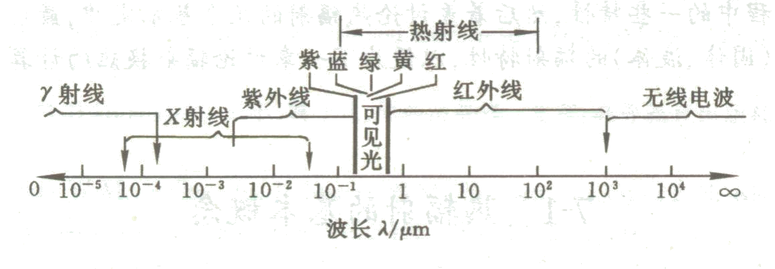
电 磁 辐 射 波 谱
图23-1

Slide 4
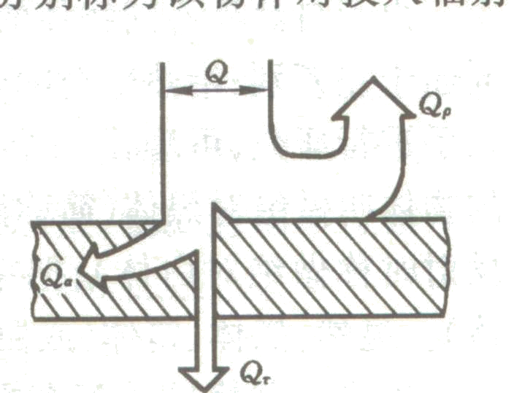
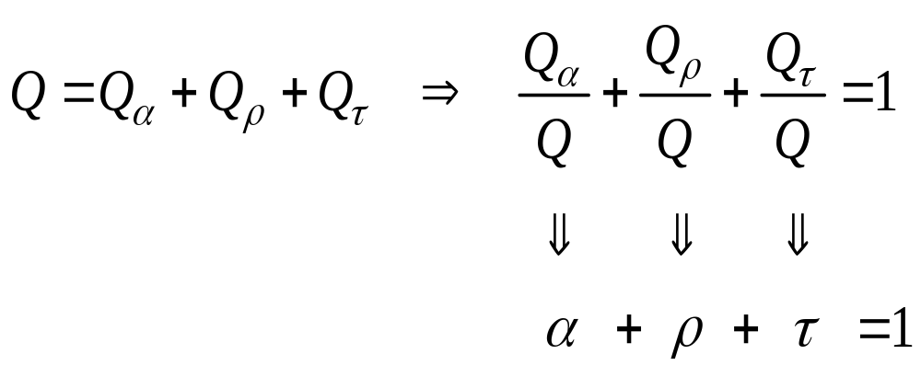
3. 物体对热辐射的吸收、反射和穿透
当热辐射投射到物体表面上时，一般会发生三种现象，即吸收、反射和穿透，如图23-2所示。
图23.2物体对热辐射的吸收反射和穿透

Slide 5
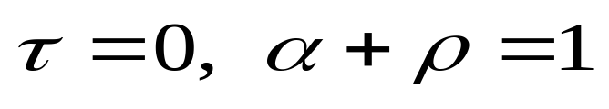
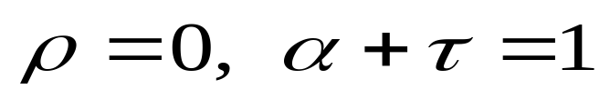
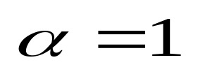
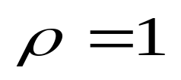
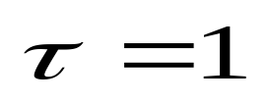
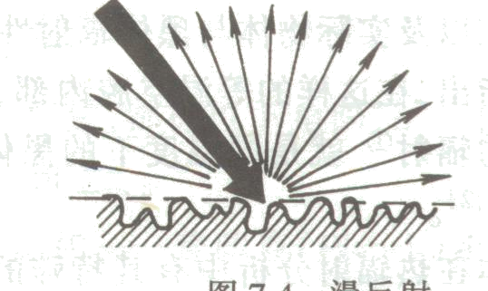
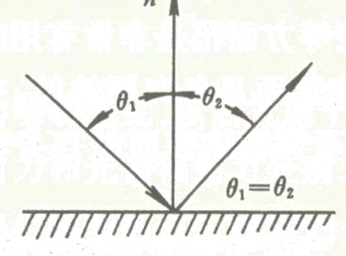
对于大多数的固体和液体：
对于不含颗粒的气体：
对于黑体：
镜体或白体：
透明体：
反射又分镜反射和漫反射两种
图23-3 镜反射
图23-4 漫反射

Slide 6
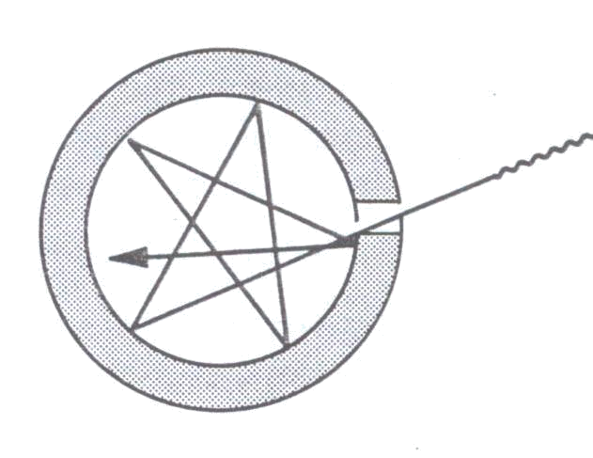
§23-（2－5） 黑体辐射的基本定律
1.黑体概念
黑体：是指能吸收投入到其面
上的所有热辐射能的物体，是
一种科学假想的物体，现实生
活中是不存在的。但却可以人
工制造出近似的人工黑体。
图23-5 黑体模型

Slide 7
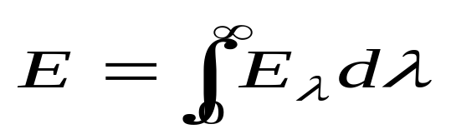
2.热辐射能量的表示方法
辐射力E：
单位时间内，物体的单位表面积向半球空间发射的所有波长的能量总和。 (W/m²)；
光谱辐射力E_{λ}：
单位时间内，单位波长范围内(包含某一给定波长)，物体的单位表面积向半球空间发射的能量。 (W/m³)；
E、Eλ关系:
显然， E和Eλ之间具有如下关系：
黑体一般采用下标b表示，如黑体的辐射力为Eb，黑体的光谱辐射力为Ebλ

Slide 8
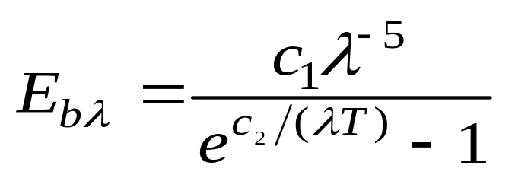
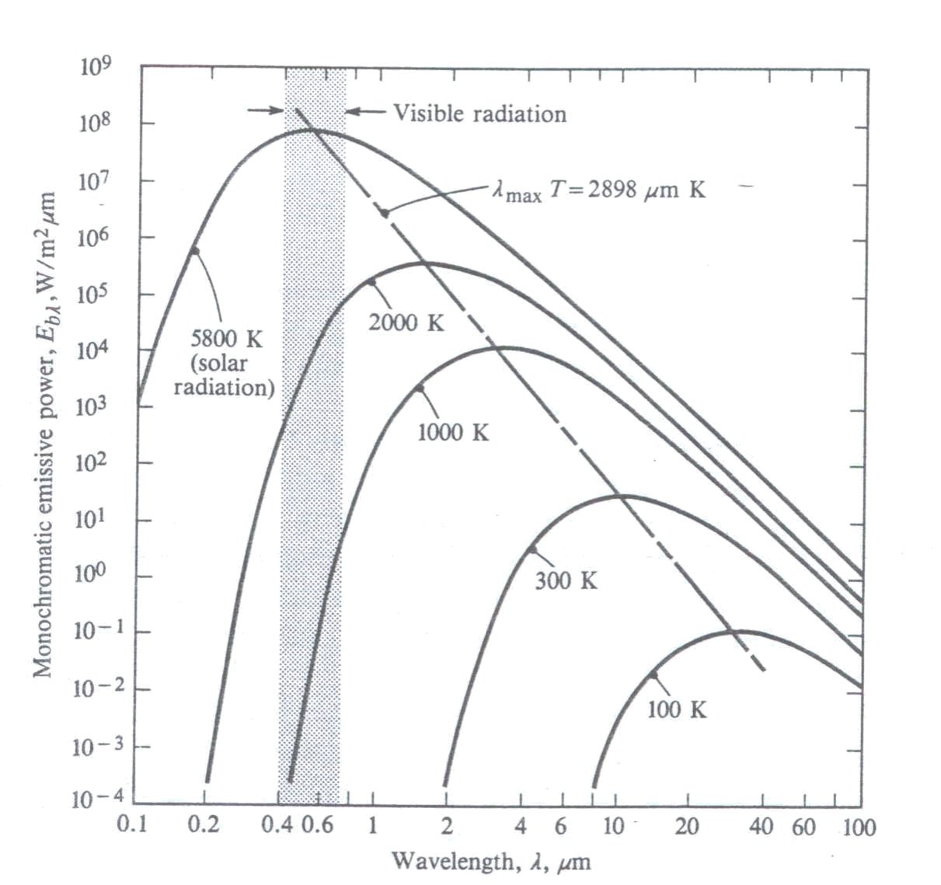
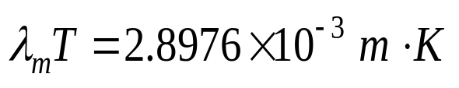
3.黑体辐射的三个基本定律及相关性质
(1)Planck定律(第一个定律)：
式中，λ— 波长，m ； T — 黑体温度，K ；
c₁ — 第一辐射常数，3.742×10⁻¹⁶ W⋅m²；
c₂ — 第二辐射常数，1.4388×10⁻² W⋅K；
图23-6是根据上式描绘的黑体光谱辐射力随波长和温度的依变关系。
λm与T 的关系由Wien位移定律给出，
图23-6 Planck 定律的图示

Slide 9
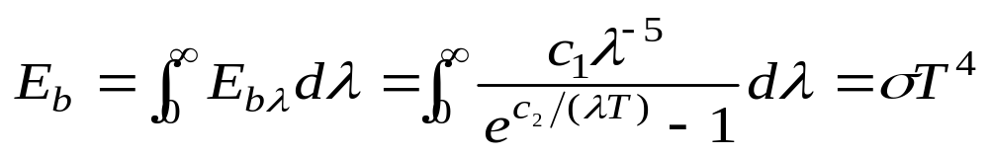
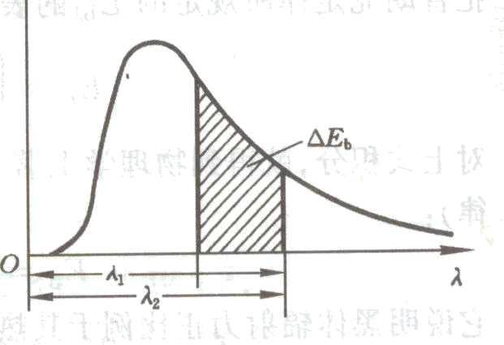
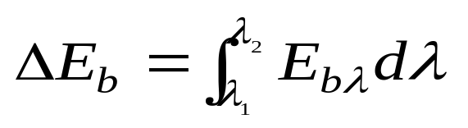
(2)Stefan-Boltzmann定律(第二个定律)：
式中，σ= 5.67×10-8 w/(m2⋅K4)，是Stefan-Boltzmann常数。
(3)黑体辐射函数
黑体在波长λ1和λ2区段内所发射的辐射力，如图23-7所示：
图23-7 特定波长区段内的
黑体辐射力

Slide 10
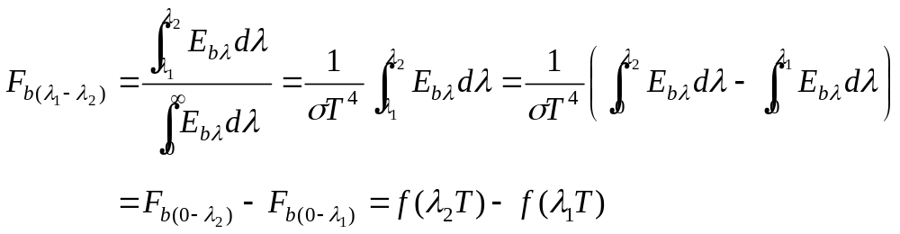
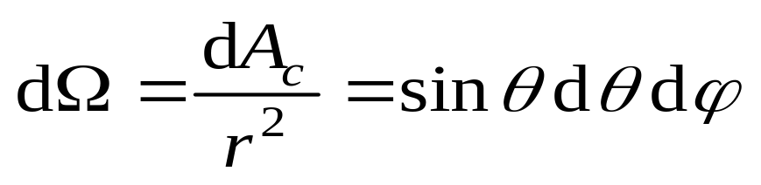
黑体辐射函数:
(4)立体角
定义：球面面积除以球半径的平方称为立体角，单位：sr(球面度)，如图23-8和23-9所示：

Slide 11
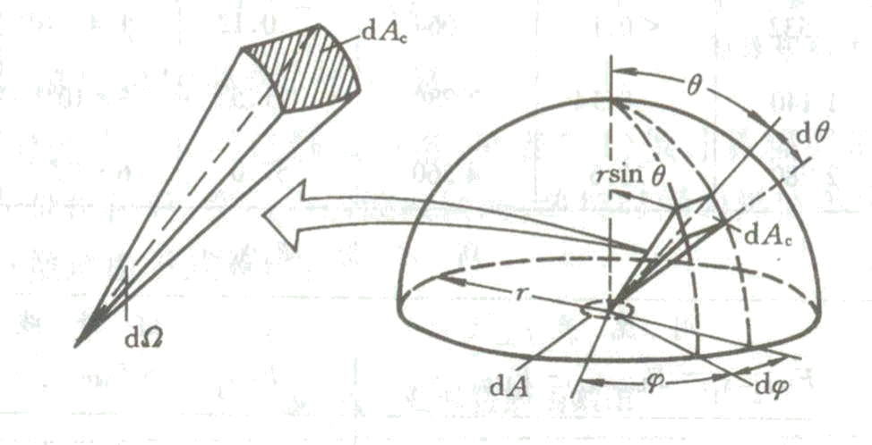
图23-8 立体角定义图

Slide 12
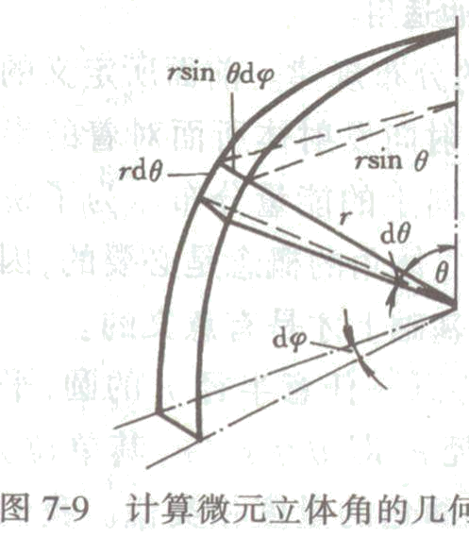
图23-9 计算微元立体角的几何关系

Slide 13
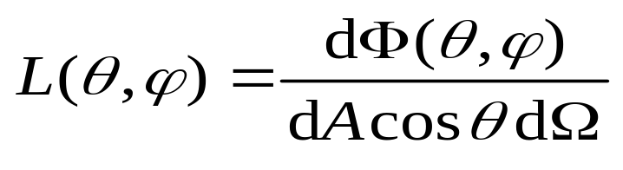
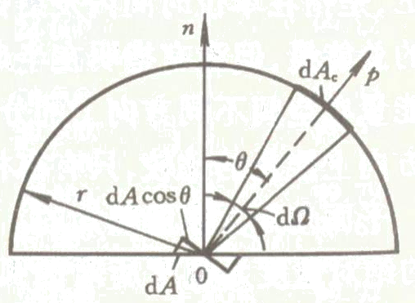
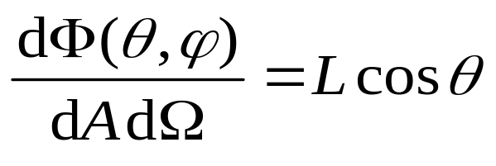
(5) 定向辐射强度L(θ,ϕ )：
定义：单位时间内，物体在垂直发射方向的单位面积上，在单位立体角内发射的一切波长的能量，参见图23-10。
(6) Lambert 定律(黑体辐射的第
三个基本定律)
它说明黑体的定向辐射力随天顶角θ呈余弦规律变化，见图23-11，因此， Lambert定律也称为余弦定律。
图23-10 定向辐射强度
的定义图

Slide 14
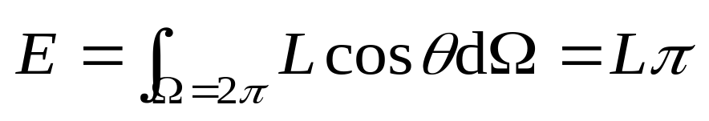
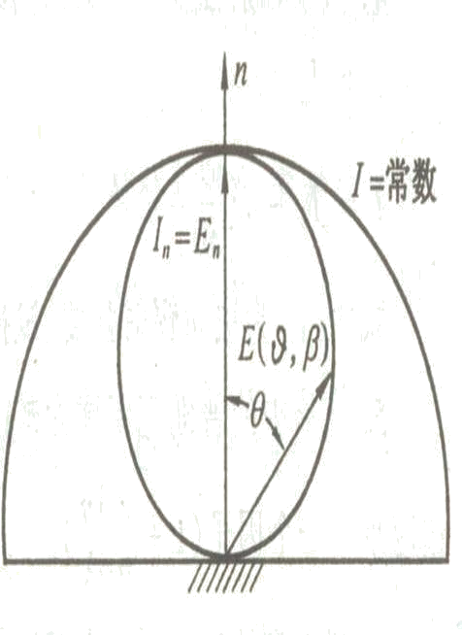
沿半球方向积分上式，可获得了半球辐射强度E:
图23-11 Lambert定律图示

Slide 15
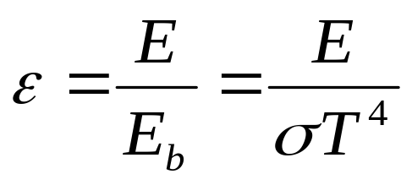
§ 23-6 固体表面的辐射率
1 发射率
前面定义了黑体的发射特性：同温度下，黑体发射热辐射的能力最强，包括所有方向和所有波长；
真实物体表面的发射能力低于同温度下的黑体；
因此，定义了发射率 (也称为黑度) ε ：相同温度下，实际物体的半球总辐射力与黑体半球总辐射力之比:

Slide 16
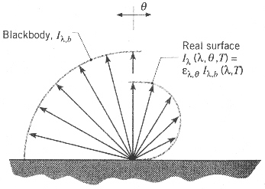
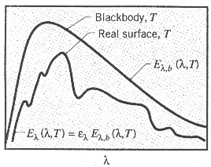
上面公式只是针对方向和光谱平均的情况，但实际上，真实表面的发射能力是随方向和光谱变化的。
Direction (angle from the surface normal)
Wavelength

Slide 17
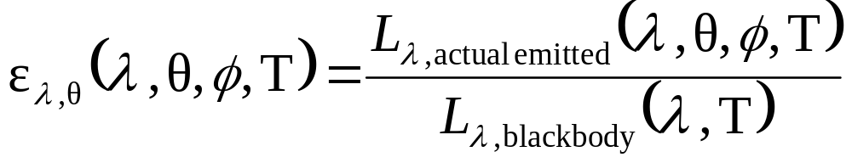
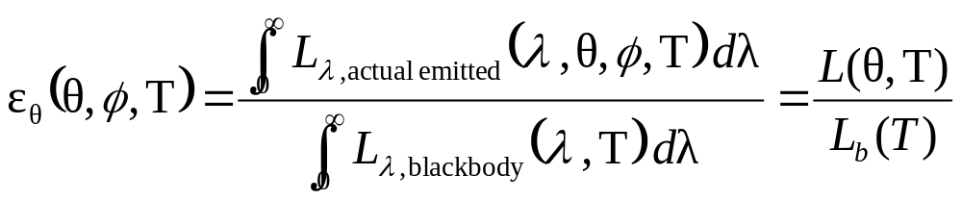
因此，我们需要定义方向光谱发射率，对于某一指定的方向(θ, φ) 和波长λ
对上面公式在所有波长范围内积分，可得到方向总发射率，即实际物体的定向辐射强度与黑体的定向辐射强度之比：

Slide 18
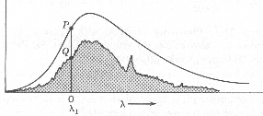

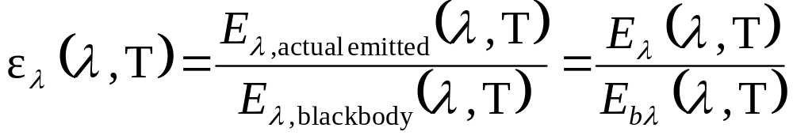
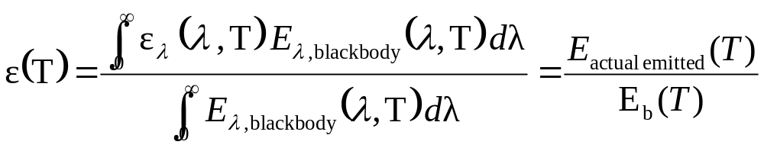
对于指定波长，而在方向上平均的情况，则定义了半球光谱发射率，即实际物体的光谱辐射力与黑体的光谱辐射力之比
这样，前面定义的半球总发射率则可以写为：
半球总发射率是对所有方向和所有波长下的平均

Slide 19
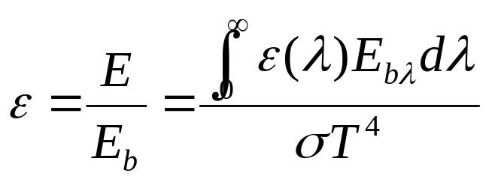
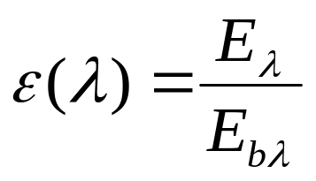
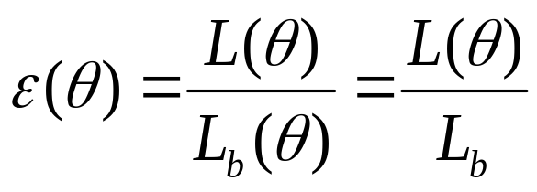
对应于黑体的辐射力E_{b}，光谱辐射力E_{bλ}和定向辐射强度L，分别引入了三个修正系数，即，发射率ε，光谱发射率ε(λ )和定向发射率ε(θ )，其表达式和物理意义如下
实际物体的辐射力与黑体辐射力之比:
实际物体的光谱辐射力与黑体的光谱辐射力之比：
实际物体的定向辐射强度与黑体的定向辐射强度之比：

Slide 20
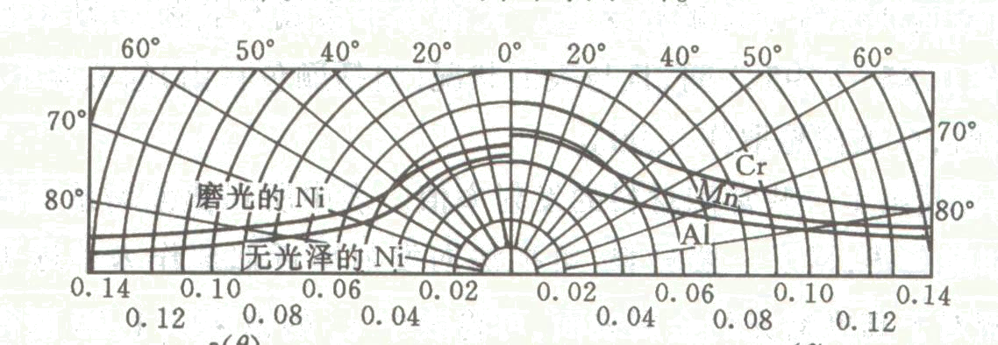
漫发射的概念：表面的方向发射率 ε(θ) 与方向无关，即定向辐射强度与方向无关，满足上诉规律的表面称为漫发射面，这是对大多数实际表面的一种很好的近似。
图23-15 几种金属导体在不同方向上的定向发射率ε(θ )(t=150℃)

Slide 21
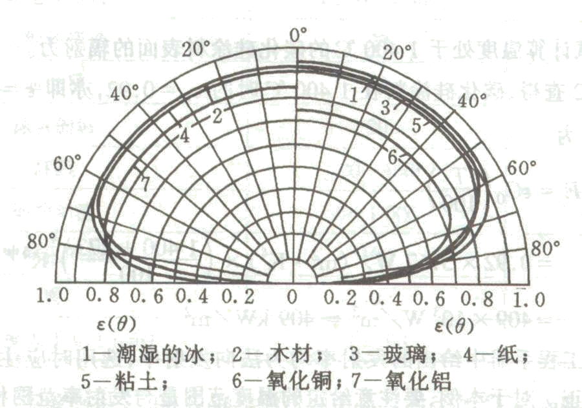
图23-16 几种非导电体材料在不同方向上的定向发射率ε(θ )(t=0~93.3℃)

Slide 22
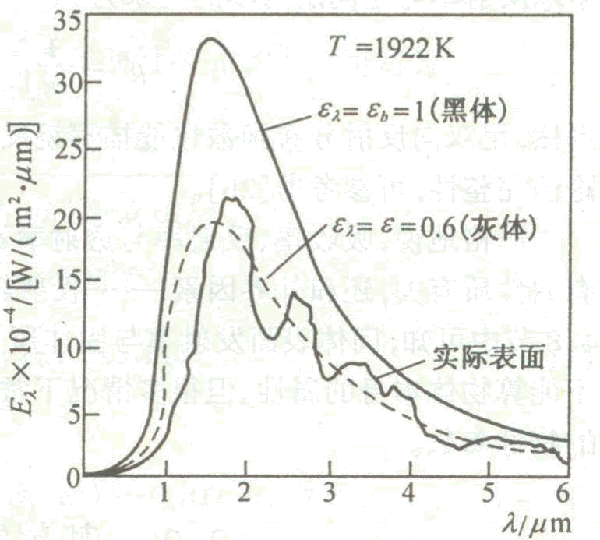
前面讲过，黑体、灰体、白体等都是理想物体，而实际物体的辐射特性并不完全与这些理想物体相同，比如，(1)实际物体的辐射力与黑体和灰体的辐射力的差别见图23-14；(2) 实际物体的辐射力并不完全与热力学温度的四次方成正比；(3) 实际物体的定向辐射强度也不严格遵守Lambert定律，等等。所有这些差别全部归于上面的系数，因此，他们一般需要实验来确定，形式也可能很复杂。在工程上一般都将真实表面假设为漫发射面。
图23-14 实际物体、黑体和灰体的辐射能量光谱

Slide 23
本节中，还有几点需要注意
将不确定因素归于修正系数，这是由于热辐射非常复杂，很难理论确定，实际上是一种权宜之计；
服从Lambert定律的表面成为漫射表面。虽然实际物体的定向发射率并不完全符合Lambert定律，但仍然近似地认为大多数工程材料服从Lambert定律，这有许多原因；
物体表面的发射率取决于物质种类、表面温度和表面状况。这说明发射率只与发射辐射的物体本身有关，而不涉及外界条件。

Slide 24
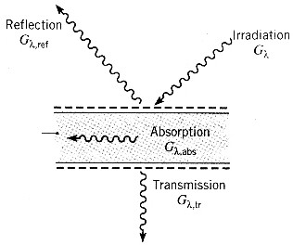
实际物体对辐射能的吸收与辐射的关系
上一节简单介绍了实际物体的发射情况，那么当外界的辐射投入到物体表面上时，该物体对投入辐射吸收的情况又是如何呢？本节将对其作出解答。
Absorptivity deals with what happens to _______________________________, while
emissivity deals with _____________________
Semi-transparent medium

Slide 25
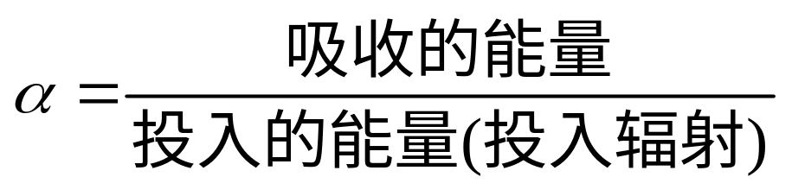
首先介绍几个概念：
1. 投入辐射：单位时间内投射到单位表面积上的总辐射能
2. 选择性吸收：投入辐射本身具有光谱特性，因此，实际
物体对投入辐射的吸收能力也根据其波长的不同而变
化，这叫选择性吸收
3. 吸收比：物体对投入辐射所吸收的百分数，通常用α表
示，即

Slide 26
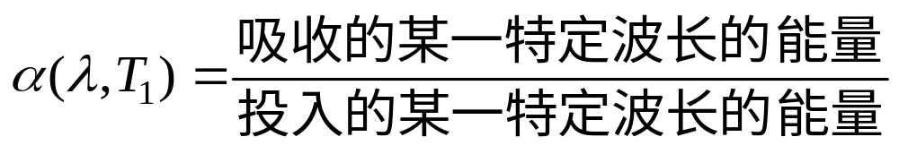
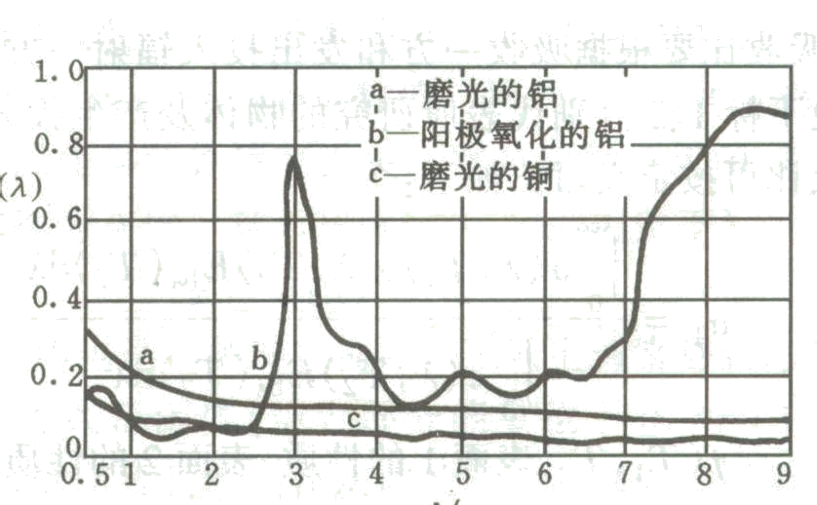
(4) 光谱吸收比：物体对某一特定波长的辐射能所吸收的百分数，也叫单色吸收比。光谱吸收比随波长的变化体现了实际物体的选择性吸收的特性。
图23-17和23-18分别给出了室温下几种材料的光谱吸收比同波长的关系。
图23-17 金属导电体的光谱吸收比同波长的关系

Slide 27
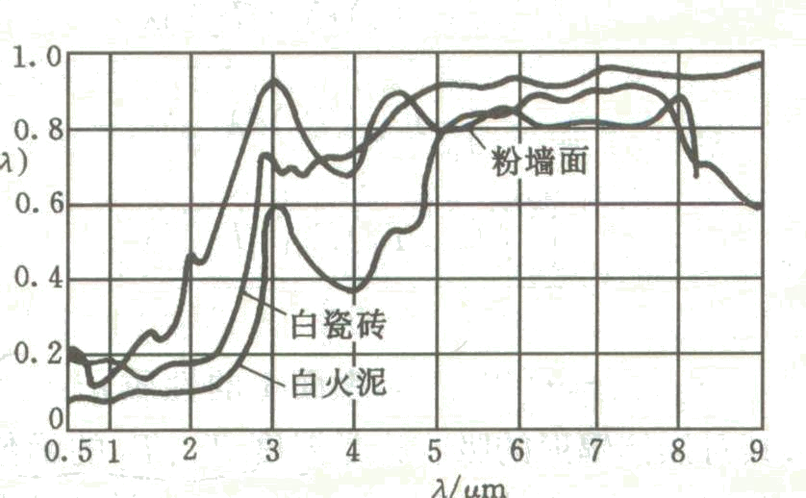
图23-18 非导电体材料的光谱吸收比同波长的关系
灰体：光谱吸收比与波长无关的物体称为灰体。此时，不管投入辐射的分布如何，吸收比α都是同一个常数。

Slide 28
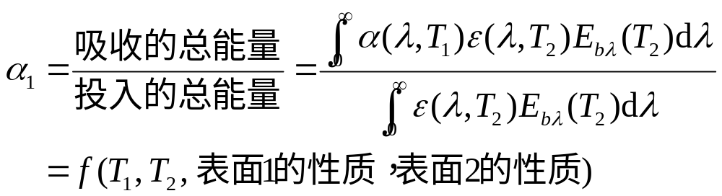
根据前面的定义可知，物体的吸收比除与自身表面性质的温度有关外，还与投入辐射按波长的能量分布有关。设下标1、2分别代表所研究的物体和产生投入辐射的物体，则物体1的吸收比为

Slide 29

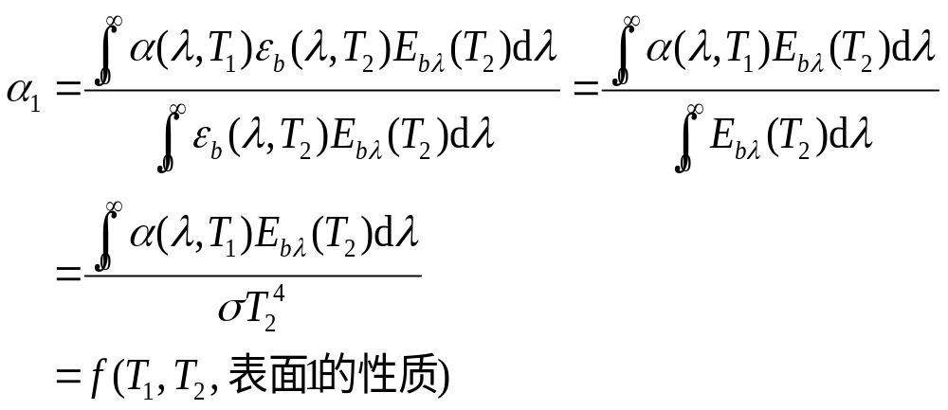
如果投入辐射来自黑体，由于 ，则上式可变为
图23-18给出了一些材料对黑体辐射的吸收比与温度的关系。

Slide 30
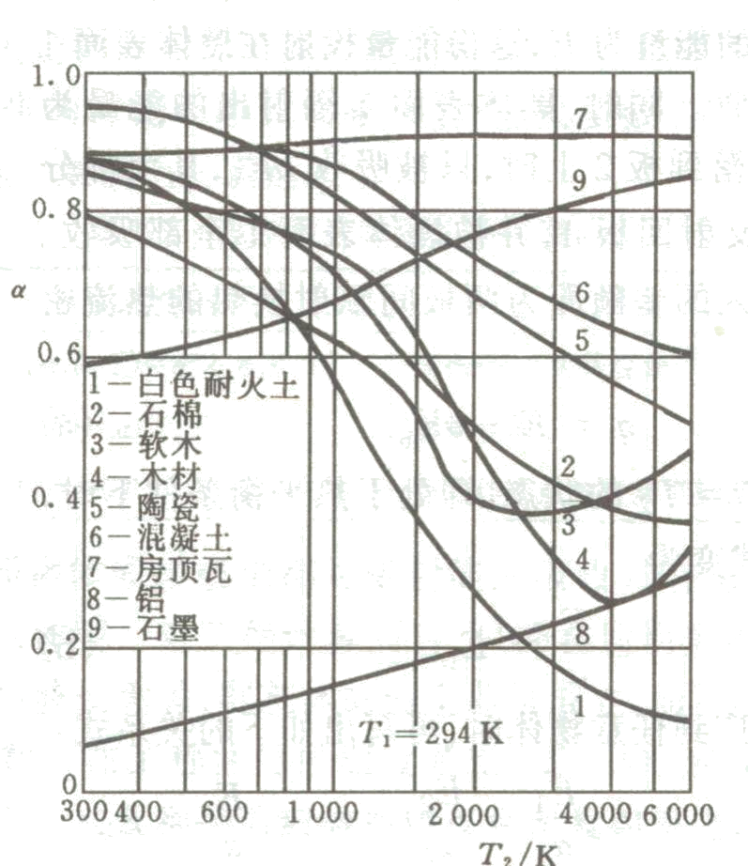
图23-19 物体表面对黑体辐射的吸收比与温度的关系

Slide 31
物体的选择性吸收特性，即对有些波长的投入辐射吸收多，而对另一些波长的辐射吸收少，在实际生产中利用的例子很多，但事情往往都具有双面性，人们在利用选择性吸收的同时，也为其伤透了脑筋，这是因为吸收比与投入辐射波长有关的特性给工程中辐射换热的计算带来巨大麻烦，对此，一般有两种处理方法，即
灰体法，即将光谱吸收比 α(λ) 等效为常数，即α = α(λ) = const。并将α(λ)与波长无关的物体称为灰体，与黑体类似，它也是一种理想物体，但对于大部分工程问题来讲，灰体假设带来的误差是可以容忍的；
谱带模型法，即将所关心的连续分布的谱带区域划分为若干小区域，每个小区域被称为一个谱带，在每个谱带内应用灰体假设。

Slide 32
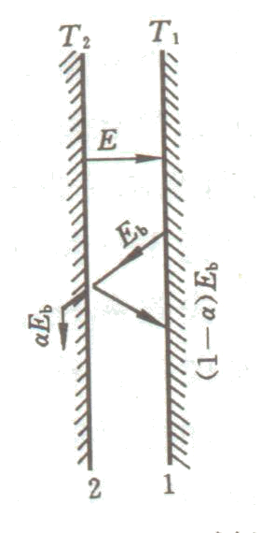

在学习了发射辐射与吸收辐射的特性之后，让我们来看一下二者之间具有什么样的联系，1859年，Kirchhoff 用热力学方法回答了这个问题，从而提出了Kirchhoff 定律。
最简单的推导是用两块无限大平板间的热力学平衡方法。如图23-20所示，板1时黑体，板2是任意物体，参数分别为E_{b}, T₁ 以及E, α, T₂，则当系统处于热平衡时，有
图23-20 平行平板间的辐射换热

Slide 33
此即Kirchhoff 定律的表达式之一。该式说明，在热力学平衡状态下，物体的吸收率等与它的发射率。但该式具有如下限制：
整个系统处于热平衡状态；
如物体的吸收率和发射率与温度有关，则二者只有处于同一温度下的值才能相等；
投射辐射源必须是同温度下的黑体。
为了将Kirchhoff 定律推向实际的工程应用，人们考察、推导了多种适用条件，形成了该定律不同层次上的表达式，见表23-2。

Slide 34



表23-2 Kirchhoff 定律的不同表达式
层 次 | 数学表达式 | 成立条件
光谱，定向 光谱，半球 全波段，半球 |  | 无条件，θ为天顶角 漫射表面 与黑体处于热平衡或对漫灰表面
注：
漫射表面：指发射或反射的定向辐射强度与空间方向无关，即符合Lambert定律的物体表面；
灰体：指光谱吸收比与波长无关的物体，其发射和吸收辐射与黑体在形式上完全一样，只是减小了一个相同的比例。

Slide 35
§23－7 黑体间/黑包壳的辐射传热
前面讲过，热辐射的发射和吸收均具有空间方向特性，因此，表面间的辐射换热与表面几何形状、大小和各表面的相对位置等几个因素均有关系，这种因素常用角系数来考虑。角系数的概念是随着固体表面辐射换热计算的出现与发展，于20世纪20年代提出的，它有很多名称，如，形状因子、可视因子、交换系数等等。但叫得最多的是角系数。值得注意的是，角系数只对漫射面(既漫辐射又漫发射)、表面的发射辐射和投射辐射均匀的情况下适用。
1. 角系数的定义
在介绍角系数概念前，要先温习两个概念
投入辐射：单位时间内投射到单位面积上的总辐射能，记为G。

Slide 36


(2)有效辐射：单位时间内离开单位面积的总辐射能为该表面的有效辐射，参见图23-21 。包括了自身的发射辐射E和反射辐射ρG。G为投射辐射。
图23-21 有效辐射示意图
下面介绍角系数的概念及表达式。
(1) 角系数：有两个表面，编号为1和2，其间充满透明介质，则表面1对表面2的角系数X_{1,2}是：表面1直接投射到表面2上的能量，占表面1辐射能量的百分比。即
(23-1)
同理，也可以定义表面2对表面1的角系数。从这个概念我们可以得出角系数的应用是有一定限制条件的，即漫射面、等温、物性均匀

Slide 37



(2) 微元面对微元面的角系数
如图23-22所示，黑体微元面d_{A1}对微元面d_{A2}的角系数记为X_{d1,d2}，则根据前面的定义式有
类似地有
(23-2b)
(3) 微元面对面的角系数
由角系数的定义可知，微元面dA₁对面A₂的角系数为
图23-22 两微元面间的辐射

Slide 38




(23-3a)
微元面dA2对面A1的角系数则为
(23-3b)
(4) 面对面的角系数
面A₁对面A₂的角系数X_{1,2}以及面A₂对面A₁的角系数X_{2,1}分别为
(23-4a)
(23-4b)
Notes:
Φ_{d1,d2} / Φ_{d1} 本身就是X_{d1,d2}, 即微圆面d1发生的能量到达d2 的能量除以d1发射的能量

Slide 39


Slide 40

2. 角系数性质
根据角系数的定义和诸解析式，可导出角系数的代数性质。
(1) 相对性
由式(23-2a)和(23-2b)可以看出

Slide 41

由式(23-4a)和(23-4b)也可以看出
以上性质被称为角系数的相对性。

Slide 42



(2) 完整性
对于有n个表面组成的封闭系统，见图23-23所示，据能量守恒可得:
上式称为角系数的完整性。若表面1为非凹表面时，X_{1,1} = 0。
图23-23 角系数的完整性
(3) 可加性
如图8-4所示，表面2可分为2a和2b两个面，当然也可以分
为n个面，则角系数的可加性为

Slide 43



再来看一下2 对 1 的能量守恒情况:
图23-24 角系数的可加性

Slide 44
3 角系数的计算方法
求解角系数的方法通常有直接积分法、代数分析法、几何分析法以及Monte-Carlo法。直接积分法的结果见公式(23-2)~(23-4)。下面只给出代数分析法。
代数分析法是利用角系数的各种性质，获得一组代数方程，通过求解获得角系数。值得注意的是，(1)利用该方法的前提是系统一定是封闭的，如果不封闭可以做假想面，令其封闭；(2)凹面的数量必须与不可见表面数相等。下面以三个非凹表面组成的封闭系统为例，如图23-5所示，面积分别为A₁，A₂和A₃ ，则根据角系数的相对性和完整性得:

Slide 45



通过求解这个封闭的方程组，可得所有角系数，如X1,2为:
图23-25 三个非凹表面组成的封闭系统

Slide 46


若系统横截面上三个表面的长度分别为l₁，l₂和l₃，则上式可写为
下面考察两个表面的情况，假想面如图23-26所示，根据完整性和上面的公式，有:
图23-26 两个非凹表面及假想面组成的封闭系统

Slide 47


解方程组得:
该方法又被称为交叉线法。注意：这里所谓的交叉线和不交叉线都是指虚拟面断面的线，或者说是辅助线

Slide 48


两表面封闭系统的辐射换热
本节将给出两个稳态辐射换热的例子，即分别由等温的两黑体或等温的两漫灰体组成的封闭系统内的表面间辐射换热。封闭系统内充满不吸收任何辐射的透明介质。所采用的方法称为“净热量”法。
黑体表面
如图23-27所示，黑表面1和2之间的辐射换热量为
图23-27 黑体系统的辐射换热
Notes:
净热量法：利用表面的投射辐射、有效辐射的概念，建立表面内部能量平衡式，或外部能量平衡式，可以得到各表面的净热量、角系数、温度、辐射物性的相互关系。这就是净热量法。

Slide 49



2 漫灰表面
灰体间的多次反射给辐射换热的计算带来麻烦，此时需要采用前面讲过的投入辐射G和有效辐射J的概念。下面在假设表面物性和温度已知的情况下，考察J与表面净辐射换热量之间的关系，为计算漫灰表面间的辐射换热作准备。如图23-28所示，对表面1来讲，净辐射换热量q为
消去上式中的G₁，并考虑到 ，可得
即：
Notes:
显然，如果从表面2出发，同样可以得到上面的关系式，只是下标1全部都变为2而已，可见，上式具有普遍性。只要保证所有量都针对一个面就行了。

Slide 50


下面来分析两个等温漫灰表面封闭系统内的辐射换热情况。如图23-28所示，两个表面的净换热量为
(d)
根据下式及能量守恒有

Slide 51



图23-28 两个物体组成的辐射换热系统
于是有

Slide 52





定义系统黑度(或称为系统发射率)
与黑体辐射换热比较，上式多了一个 ，它是考虑由于灰体系统多次吸收与反射对换热量影响的因子。

Slide 53




三种特殊情形
(1) 表面1为凸面或平面，此时，X_{1,2}＝1，于是
(2) 表面积A₁比表面积A₂小得多，即A₁/A₂ → 0 于是
(3) 表面积A₁与表面积A₂相当，即A₁/A₂ → 1 于是

Slide 54
§ 23－8 多表面系统的辐射传热
净热量法虽然也可以用于多表面情况，当相比之下网络法更简明、直观。网络法(又称热网络法，电网络法等)的原理，是用电学中的电流、电位差和电阻比拟热辐射中的热流、热势差与热阻，用电路来比拟辐射热流的传递路径。但需要注意的是，这两种方法都离不开角系数的计算，所以，必须满足漫灰面、等温、物性均匀以及投射辐射均匀的四个条件。下面从介绍相关概念入手，逐步展开。

Slide 55




外部：
内部：
热势差与热阻
上节公式(23-12)：
改写为：
式中， 称为表面热势差； 则被称为表面
辐射热阻。

Slide 56






表面辐射热阻见图23-29所示，可见，每一个表面都有一个表面辐射热阻。
对于黑表面，ε ＝ 1 ⇒ Rr ＝ 0 即，黑体的表面热阻等于零。
图23-29 表面辐射热阻
又根据上节中的公式(d)
以及角系数相对性？

Slide 57





⇒
式中， 是空间热势差， 则是空间辐射热阻，如图23-30所示，可见，每一对表面就有一个空间辐射热阻。
图23-30 空间辐射热阻

Slide 58







(2) 网络法的应用举例
首先来看前面讲过的两漫灰表面组成的封闭系统，参见图23-8，其等效网络图见23-31所示，根据电路中的基尔霍夫定律——流入节电的电流总和等于零，列出个个节点的热流方程，组成有效辐射的联立方程组，见左式
图23-31 两表面封闭系统辐射换热等效网络图

Slide 59


求解上面方程组获得 ，根据： 计算净辐射热流，其中i 代表表面1或表面2。
在上面的过程中需要注意的是(1)节点的概念；(2)每个表面一个表面热阻，每对表面一个空间热阻；(3)以及画电路图的一些基本知识。
下面再来看一下三个表面的情况，见图23-32。与两个表面相似，首先需要画出等效网络，见图23-33所示，然后，列出各节点的电流方程。

Slide 60


23-32 由三个表面组成的封闭系统
23-33 三表面封闭腔的等效网络图

Slide 61


节点 的热流方程如下：
求解上面的方程组，再计算净换热量。

Slide 62

总结上面过程，可以得到应用网络法的基本步骤如下：
A 画等效电路图；
B 列出各节点的热流(电流)方程组；
C 求解方程组，以获得各个节点的等效辐射；
D 利用公式 计算每个表面的净辐
射热流量。

Slide 63
(3) 两个重要特例
a 有一个表面为黑体。黑体的表面热阻为零。其网络图见图23-34a。此时，该表面的温度一般是已知的。
b 有一个表面绝热，即该表面的净换热量为零。其网络图见图23-34b 和23-34c，与黑体不同的是，此时该表面的温度是未知的。同时，它仍然吸收和发射辐射，只是发出的和吸收的辐射相等。由于，热辐射具有方向性，因此，他仍然影响其它表面的辐射换热。这种表面温度未定而净辐射换热量为零的表面被称为重辐射面。

Slide 64

图23-34 三表面系统的两个特例

Slide 65


9.3 多表面系统的辐射传热
例题2 两个直径为0.4m，相距0.1m的平行同轴圆盘，放在环境温度保持为300K的大房间内。两圆盘背面不参与换热，其中一个圆盘绝热，另一个保持温度为500K，发射率为0.6，且两圆盘均为漫灰体。试确定绝热圆盘表面温度及等温圆盘表面的辐射热流密度。
解：这三个表面组成封闭系的辐射换热问题，表面1为漫灰表面，表面2为绝热表面，表面3相当于黑体。

Slide 66




9.3 多表面系统的辐射传热
求角系数
X_{1,2}=X_{2,1}=0.62 （查表，或计算公式）
X_{1,3}=X_{2,3}=1-0.62 =0.38
J1节点：
J2节点：

Slide 67



9.3 多表面系统的辐射传热
J₂=E_{b2}

Slide 68
辐射传热的强化与削弱
由于工程上的需求，经常需要强化或削弱辐射换热。
强化辐射换热的主要途径有两种：
(1) 增加发射率；(2) 增加角系数。
削弱辐射换热的主要途径有三种：
(1) 降低发射率；(2) 降低角系数； (3) 加入隔热板。
其实插入防热板相当于降低了表面发射率。本节主要讨论这种削弱辐射换热的方式。
对于两个无限大平面组成的封闭系统，其换热量为:

Slide 69




为简单起见，假设 ，则
上式变为 。
现在在两面之间插入一块发射率仍为 的遮热板，
这样就组成了两个换热系统，如图23-35所示.

Slide 70


稳态时有:
可见，与没有遮热板时相比，辐射换热量减小了一半。
图23-35 遮热板

Slide 71

两表面封闭系统的辐射换热
例题3 如图所示两个漫灰同心圆球壳之间插入一同心辐射遮热球壳，试问遮热球壳靠外球壳还是内球壳时，球壳1和球壳2表面之间的辐射散热量越大？

Slide 72

两表面封闭系统的辐射换热
解：

Slide 73


§ 23－11 气体辐射
本节将简要介绍气体辐射的特点、换热过程及其处理方法。在工程中常见的温度范围内， 和 具有很强的吸收和发射热辐射的本领，而其他的气体则较弱，这也是本节采用这两种气体作为例子的原因。
1 气体辐射的特点
(1) 气体辐射对波长具有选择性。它只在某谱带内具有发射和吸收辐射的本领，而对于其他谱带则呈现透明状态。如图23-36所示。
(2) 气体的辐射和吸收是在整个容积中进行的。这是由于辐射可以进入气体，并在其内部进行传递，最后有一部分会穿透气体而到达外部或固体壁面，因而，气体的发射率和吸收比还与容器的形状和容积大小有关。

Slide 74


图23-36 CO2 和H2O的主要吸收谱带
图23-37 光谱辐射穿过气体层时的衰减

Slide 75







2 气体辐射的衰减规律
当热辐射进入吸收性气体层时，因沿途被气体吸收而衰减。为了考察辐射在气体内的衰减规律，如图23-37所示，我们假设投射到气体界面 x = 0 处的光谱辐射强度为 ，通过一段距离x后，该辐射变为 。再通过微元气体层 dx 后，其衰减量为 。

Slide 76



式中，负号表示吸收， 为光谱衰减系数，m⁻¹，它取决于其体的种类、密度和波长。对上式进行积分可得
即
Beer 定律
式中，s 是辐射通过的路程长度，常称之为射线程长。从上式可知，热辐射在气体内呈指数规律衰减。

Slide 77



3 气体辐射的光谱吸收比、光谱发射率
Beer公式可以写为
光谱穿透比
对于气体，反射率为零，于是有
根据Kirchhoff定律，光谱发射率为

Slide 78



4 气体的发射率
工程中作为关心的是确定气体所有谱带内辐射能量的总和。于是需要首先确定气体的发射率 ，然后利用
计算气体的发射辐射。而由于气体的容积辐射特性， 与射线程长关s系密切，而s取决于气体容积的形状和尺寸。如图9-18所示。为了使射线程长均匀，人们引入了当量半球的概念，将不是球形的容积等效为半球。则其半径就是等效的射线程长，见图9-19所示。目前人们已经将一些典型几何容积的气体对整个包壁的平均射线程长列于表9-1中。在缺少资料的情况下，任意几个形状气体对整个包壁的平均射线程长可按下式计算：
式中，V为气体容积，m³；A为包壁面积，m²。

Slide 79


图23-38 气体对不同地区的辐射
图23-39 半球内气体对球心的辐射

Slide 80







除了与s有关外，还与气体的温度和气体得分压力有关，于是我们有如下关系
利用上面的关系，可以采用试验获得 ，图23-40给出了
时的水蒸气发射率 的图线。图23-41则是其修正系数 ，于是，水蒸气的发射率为
对应于 的图分别是23-42和图23-43。于是

Slide 81


图23-40

Slide 82

图23-41 修正系数

Slide 83


图23-42

Slide 84


图23-43 修正系数

Slide 85



当气体中同时存在二氧化碳和水蒸气时，气体的发射率由下式给出:
式中， 是修正量，由图23-44给出。
图23-44 修正量

Slide 86










5 气体的吸收比
式中修正系数 和 与发射率公式中的处理方法相同，而 ， 和 的确定可以采用下面的经验公式

Slide 87

在其体发射率和吸收比确定后，气体与黑体外壳之间的辐射换热公式为:

Slide 88
§23－12 辐射传热系数
§23－13 小结

Slide 89
作业
23-20

Slide 90




(3)两个凹表面组成的封闭系统。
9.1 辐射传热的角系数
加一假想辅助面面3则根据角系数完整性，可得
计算技巧
  利用分析方法的前提是系统一定是封闭的，如果不封闭可以通过做假想面的途径，令其封闭；
  增加辅助虚构面帮助分析，注意辅助面的出现不能使系统辐射能量分布发生变化，辅助面法也称“张弦法”。

Slide 91


例题1 试求下列图形中的角系数 X_{1,2}
9.1 辐射传热的角系数

Slide 92




例题2 试求下列图形中的角系数 X_{1,2}
9.1 辐射传热的角系数

Slide 93

例题3 试求下列图形中的角系数 X_{1,2}
9.1 辐射传热的角系数

Slide 94








解：
9.1 辐射传热的角系数

